Slide 1
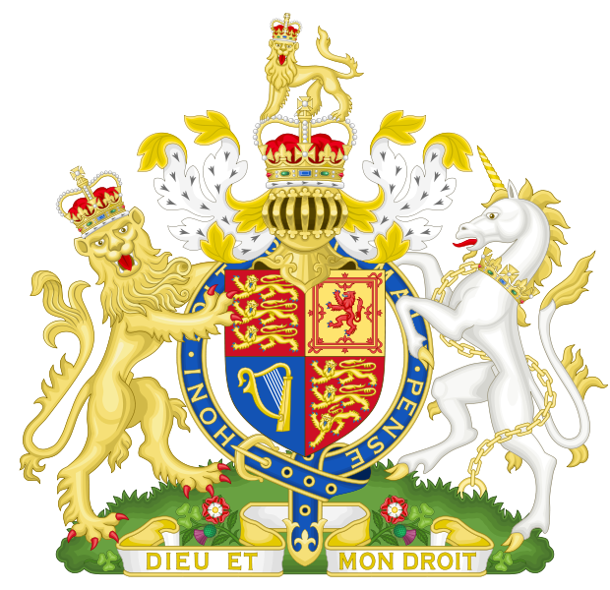
OBLIKA VLADAVINE; ANGLEŠKA MONARHIJA

Slide 2
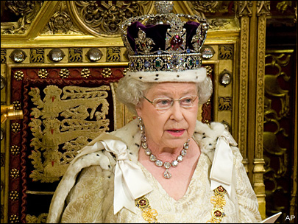
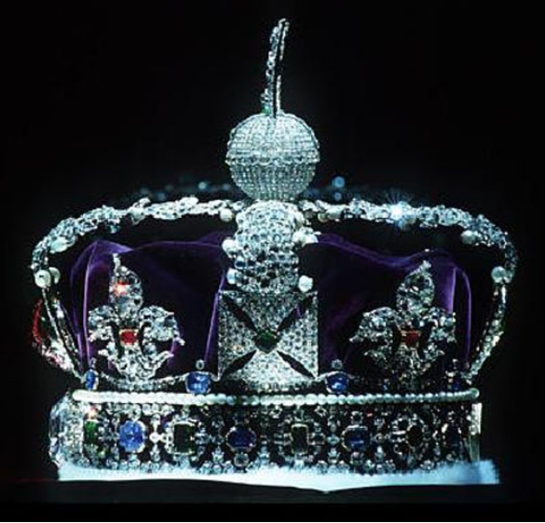
OBLIKA VLADAVINE
Monarhija je vladavina enega, ki je nastala v času srednjega veka
Monarh pride na prestol z dedovanjem in je dosmrtni vladar
Angleška monarhija je parlamentarna monarhija
Je ena najstarejših monarhij, Angleži so zelo navezani nanjo
Ker je tradicionalna monarhija jo je skoraj nemogoče odpraviti

Slide 3
KRALJICA ELIZABETH II.
Rojena: 21. aprila 1926 v Londonu
Pet tednov po svojem rojstvu je bila krščena in je dobila ime Elizabeth Alexandra Mary
Leta 1930 je dobila sestro Margaret Rose
S svojo mlajšo sestro sta se izobraževali doma
Leta 1936 je začela študij zgodovine in ustavnega prava
Kraljica Elizabetha II. je zasedla prestol 6. februarja 1952, ob smrti svojega očeta kralja Georgea VI.
Njeno kronanje je sledilo 2. junija 1953
Kraljica živi v Buckinghamski palači
Kraljica je poročena z Princem Philipom in ima 3 sinove in 1 hčerko, ter 4 vnuke in 4 vnukinje

Slide 4
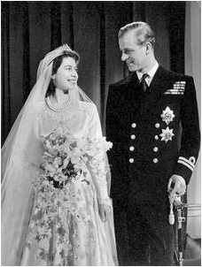
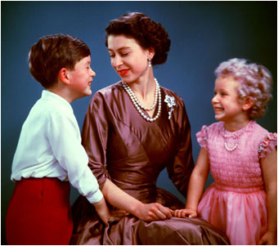
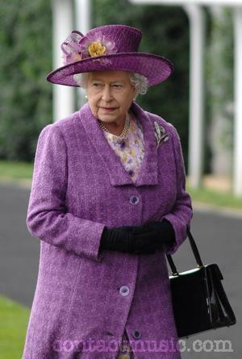
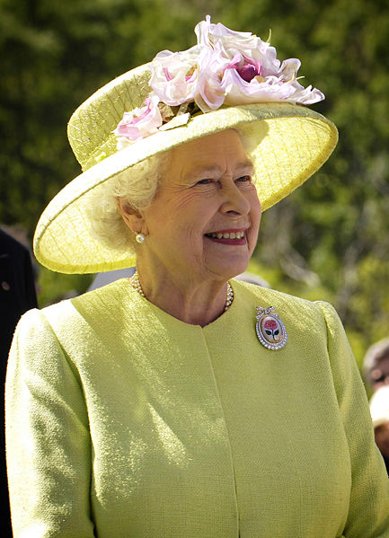
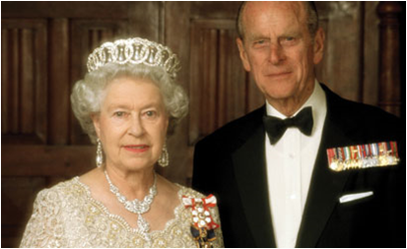
Poroka s Philipom
Kraljica s sinom Charlesom in hčerjo Anne

Slide 5
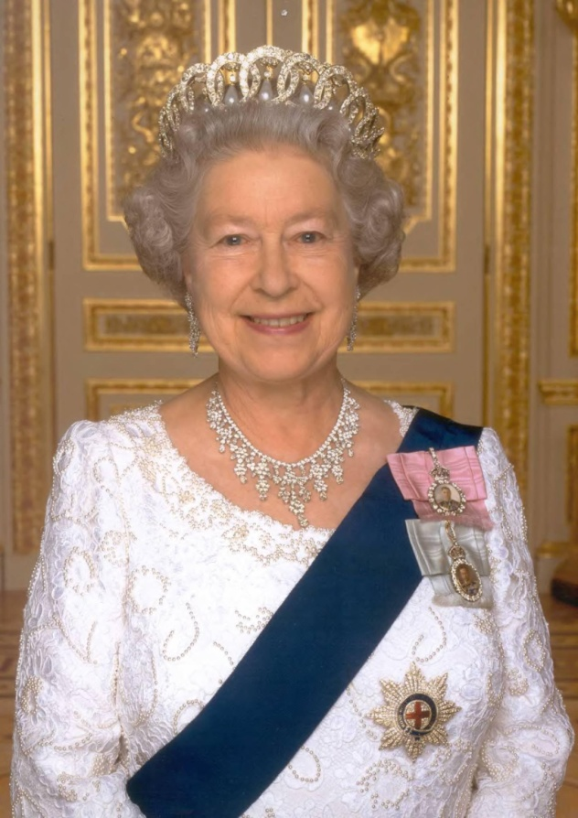
VLOGA KRALJICE
Čeprav kraljica ni odgovorna za urejanje
države, vendar opravlja velik del pomembnih
nalog v imenu naroda
Kot vodja države, gre kraljica tudi na uradne
obiske po državah v tujini, prav tako pa
poziva tudi druge svetovne voditelje, da
pridejo v Združeno Kraljestvo
Kraljica je tudi vodja vojske, ona je edina oseba, ki lahko ugotovi, kdaj bo vojne konec, če je vojna v državi, vendar se vlada najprej z njo posvetuje
Kraljica je vodja anglikanske cerkve, kot vsi monarhi prej, saj je bila ustanovljena s strani Henryja VIII. leta 1530
Kraljica imenuje tudi nadškofe in škofe ob mnenju predsednika vlade

Slide 6
KRALJEVO DRUŽINSKO DREVO

Slide 7
DRUŽINSKO DREVO KRALJICE

Slide 8
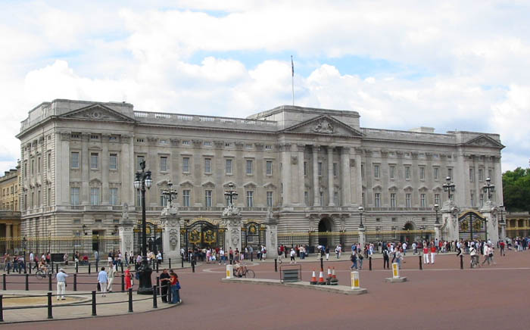
BUCKINGHAMSKA PALAČA
Buckinghamska palača je uradno glavni dom kraljice
To je uradno prebivališče v Londonu v monarhiji od leta 1837
Kraljica Victoria je prva, ki je živela tukaj
Buckinghamska palača ni samo dom kraljice in princa Philipa, ampak tukaj tudi bivajo princ Andrew, grof (princ Edward) in grofica Wessex s hčerko in sinom
Buckinghamska palača
se uporablja tudi za
administrativna dela
v monarhiji

Slide 9
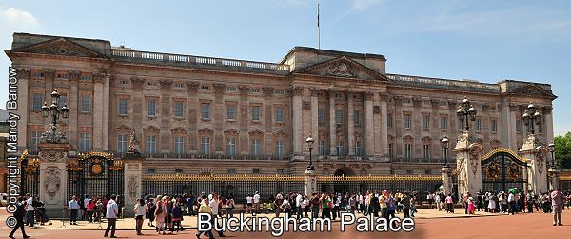
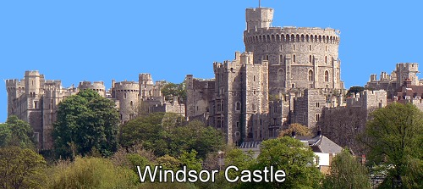
PALAČE IN GRADOVI
Buckinghamska palača – uradni kraljevski dom
Grad Windsor – je uradna rezidenca kraljice, najstarejši kraljevski dom in največji grad na svetu

Slide 10
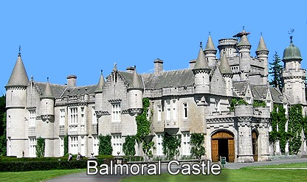
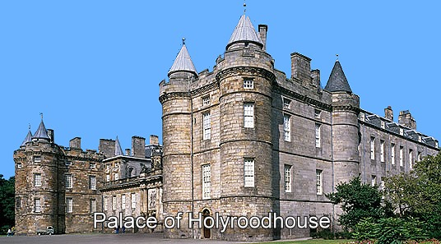
Grad Balmoral – grad se nahaja na Škotskem in je najljubši zasebni dom kraljice, saj v poletnem času preživi tukaj veliko časa z družino
Palača Holyroodhouse – je uradna rezidenca na Škotskem, ustanovljena leta 1128 kot samostan, to je bil dom mnogih Škotskih kraljevih družin

Slide 11
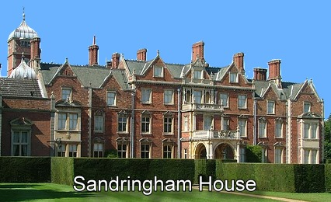
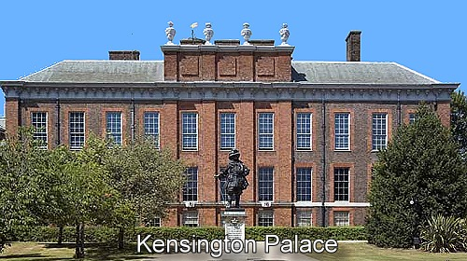
Hiša Sandrigham – hiša v Nortfolku, kraljeva družina tukaj preživi vsak božič
Palača Kensington – je najljubše prebivališče zaporednih vladarjev do smrti George II. do leta 1760

Slide 12
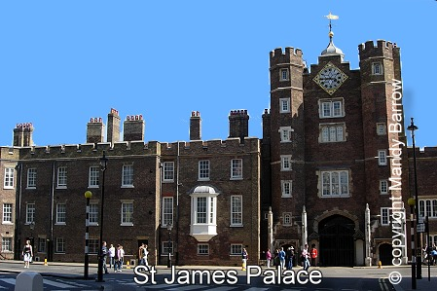
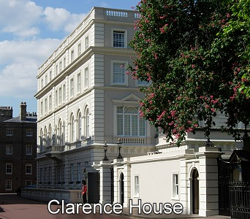
Palača St. James – palača je bila zgrajena med letoma 1531 in 1536 in je bila dom kraljev in kraljic Anglije več kot 300 let, William IV. je bil zadnji, ki je palačo uporabljal, kot prebivališče
Hiša Clarence – stoji ob palači St. James,
je sedanje prebivališče princa Wales-a
in nekdanje prebivališče kraljičine mame

Slide 13
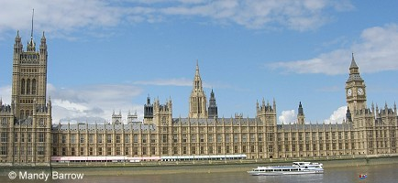
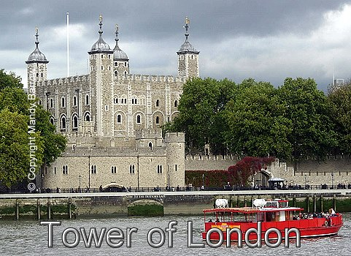
PRETEKLI DOMOVI
Palača Westminster – je bilo prvo uradno prebivališče, sedaj je tukaj sedež demokracij
Palača Tower – tukaj so prebivali Mary I., Elizabeth I., Charles I.,
William III. in Mary II.

Slide 14
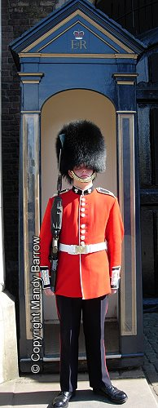
STRAŽA
Moški, ki jih vidiš pred Buckinghamsko palačo so
kraljevski stražarji
Odgovorni so za varovanje Buckinghamske palače
in palače St. James-a
Kot ohranjanje tradicije iz preteklosti imajo tudi
stražarji dolžnost izvajanja operativne naloge v
Veliki Britaniji in po vsem svetu kot poklicni vojaki
Nosijo enake rdeče uniforme in črne klobuke
Ko je kraljica v rezidenci so pred palačo 4 stražarji,
ko je pa ni pa 2 stražarja
Menjava straže poteka vsak dan ob 12.00 in traja približno 45 min
Menjava straže
http://www.youtube.com/watch?v=aeopSUw-aWU

Slide 15
SLOVESNOSTI
Menjava straže – od leta 1660
“Trooping of the Colour” je dan ko se v Veliki Britaniji praznuje rojstni dan kraljice in sicer to je vsako leto, drugo soboto v juniju, dan se uradno imenuje “Queen’s Birthday Parade”
Državna otvoritev parlamenta – otvoritev običajno poteka v novembru ali po splošnih volitvah, na dan otvoritve kraljica potuje od Buckinghamske palače do parlamenta v zlati kočiji, ko prispe kraljica na parlament je zastava spuščena in jo nadomestiti z kraljevsko, kraljica nosi svojo krono in svečano obleko, nato ima govor
Veliki četrtek je dan pred velikim petkom na veliko noč, na ta dan daje kraljica veliko denarja za skupino starih ljudi, ta tradicija obstaja že več kot 1000 let

Slide 16
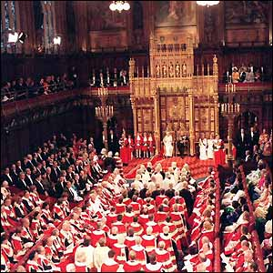
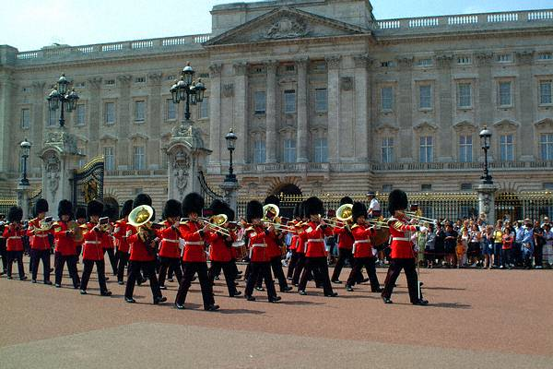
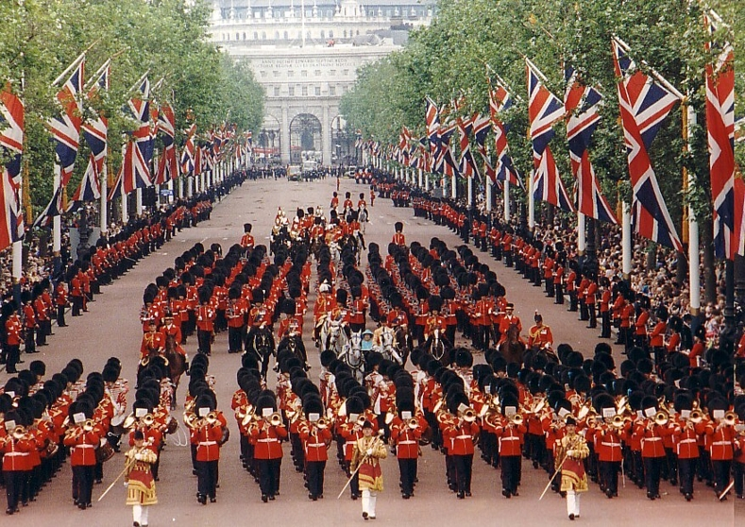
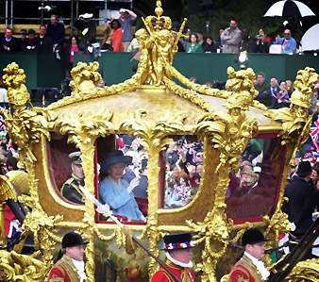
Menjava straže
Govor kraljice na otvoritvi
parlamenta
“Trooping of the Colour”

Slide 17
KRALJEVSKI MOTO
francosko: “ Dieu et mon Droit!”
slovensko: “Bog in moja pravica!”
Moto je prvič uporabil kralj Richard I. leta 1198 in je bil sprejet kor kraljevski moto Anglije v času Henrika VI.
Napis se pojavi pod kraljevskim grbom

Slide 18
KRALJEVSKI GRB IN HIMNA
Himna Združenega Kraljestva
http://www.youtube.com/watch?v=tN9EC3Gy6Nk

Slide 19
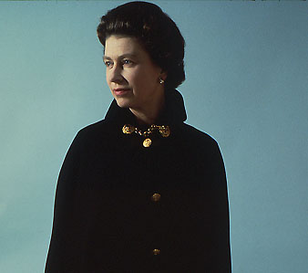
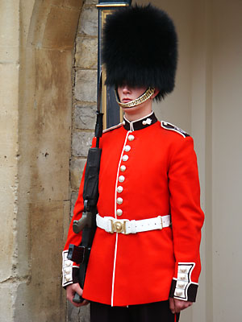
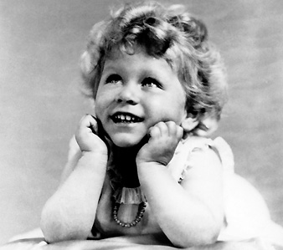
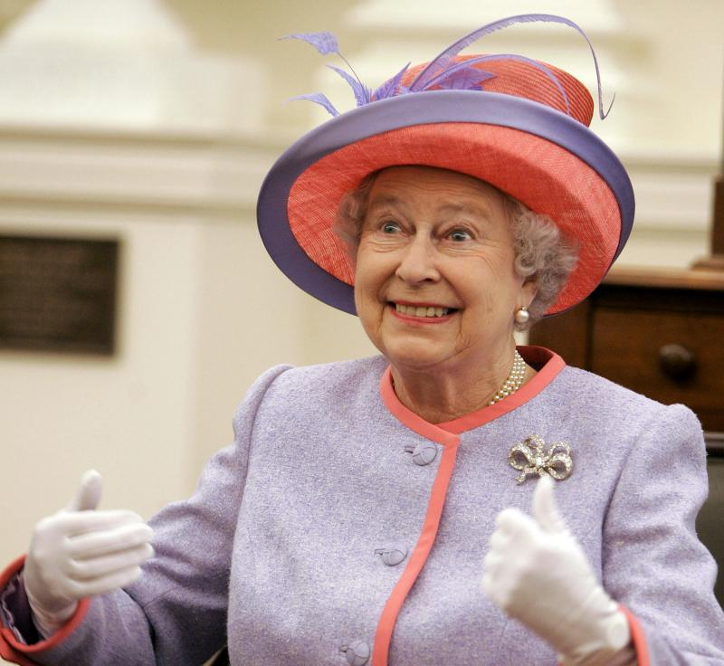
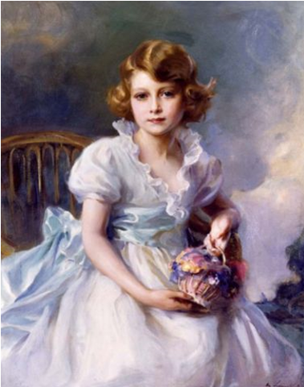
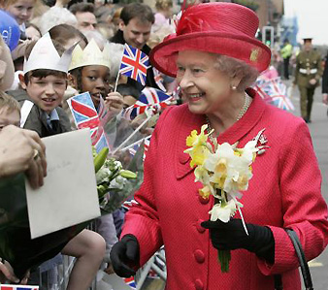
SLIKE

Slide 20
VIRI IN LITERATURA
http://en.wikipedia.org/wiki/Monarchy_of_the_United_Kingdom
http://www.royal.gov.uk/
http://www.britroyals.com/
http://www.woodlands-junior.kent.sch.uk/customs/questions/royal/
http://projectbritain.com/theQueen.htm

